Slide 1
Il Project management in ENEA
Il progetto secondo la norma UNI 21500: parte seconda
#iorestoacasa 2020
Anna Moreno

Slide 2
Programma della seconda lezione
Ripresa dei concetti di progetto, programma e portfolio
I risultati delle vostre valutazioni
Lo European score board e il ruolo dell’ENEA
I risultati delle vostre valutazioni
Esercizio: CANVAS per la capitalizzazione dei risultati dei progetti e uso del modello «avvio progetto»
Un esempio di avvio progetto partendo dal CANVAS per la capitalizzazione dei risultati
Approfondiamo i concetti di progetto, programma e portfolio
Il cambiamento è necessario?
Quale leadership per il cambiamento?
Le vostre risposte
Come allineiamo i progetti alle strategie dell’Ente
Uso dello standard BPMN per l’analisi delle procedure
Un esempio: il progetto «PROVA» per avviare la raccolta delle procedure condivise

Slide 3
Programma della seconda lezione
Ripresa dei concetti di progetto, programma e portfolio
I risultati delle vostre valutazioni
Lo European score board e il ruolo dell’ENEA
I risultati delle vostre valutazioni
Esercizio: CANVAS per la capitalizzazione dei risultati dei progetti e uso del modello «avvio progetto»
Un esempio di avvio progetto partendo dal CANVAS per la capitalizzazione dei risultati
Approfondiamo i concetti di progetto, programma e portfolio
Il cambiamento è necessario?
Quale leadership per il cambiamento?
Le vostre risposte
Come allineiamo i progetti alle strategie dell’Ente
Uso dello standard BPMN per l’analisi delle procedure
Un esempio: il progetto «PROVA» per avviare la raccolta delle procedure condivise

Slide 4
La gerarchia di una organizzazione
Organizza-zione
È l’entità che supporta tutto
È qualcosa che cambia continuamente
Portafoglio
Consiste di molti programmi/progetti
Collega grandi risorse a grandi obiettivi
Programma
I risultati sono orientati alle strategie
Sono «genitori» dei progetti e «figli» del portafoglio
Progetto
Un insieme discreto di lavoro
È responsabile per la sua struttura
Si raffronta con l’organizzazione
Si raffronta con il portafoglio
Focalizzato maggiormente su risultati d'importanza tattica
Si rapporta al programma o al portafoglio

Slide 5
Una visione d’insieme di portafogli, programmi e progetti
Portafoglio
Guidato dalle necessità aziendali
Allineato alla strategia considerando
rischi/benefici
Selezione dei programmi
Organizzazione del portafoglio
Focus
Valore per
l’organizzazione
Programma
Sponsorizzato dalle necessità aziendali
Beneficiario dei vantaggi
Composto da più progetti
Allineamento dei progetti con
i vantaggi/benefici del programma
Controlla conformità con gli standard
Focus
Valore per gli
stakeholder
Progetto
Fornitura di un prodotto o servizio
Definizione di scopo costi e tempi
Responsabile della qualità
dei deliverable
Focus
Deliverable
di qualità

Slide 6
Inserimento del programma nell’ambito organizzativo
Ambiente Esterno
I programmi sono costituiti da progetti interdipendenti o complementari che contribuiscono congiuntamente ai benefici per gli stakeholder e al raggiungimento degli obiettivi strategici dell’organizzazione
Ambiente organizzativo
Strategia Organizzativa
Opportunità/minacce
Benefici
Ambiente di progetto
Governance di progetto
Requisiti/ Business Case
Portafoglio dei progetti
Programmi
Processi
correnti
Progetto 1
Benefici
Progetto 2
Progetto n

Slide 7
Allineamento tra strategie e benefici
Strategia dell’Ente
Obiettivi strategici
Opportunità e minacce
Componenti del portafoglio
Benefici
Identificare quali obiettivi strategici sono rilevanti per il portafoglio dei progetti
Agire per monitorare e controllare l’allineamento con gli obiettivi strategici prestabiliti

Slide 8
Programma della seconda lezione
Ripresa dei concetti di progetto, programma e portfolio
I risultati delle vostre valutazioni
Lo European score board e il ruolo dell’ENEA
I risultati delle vostre valutazioni
Esercizio: CANVAS per la capitalizzazione dei risultati dei progetti e uso del modello «avvio progetto»
Un esempio di avvio progetto partendo dal CANVAS per la capitalizzazione dei risultati
Approfondiamo i concetti di progetto, programma e portfolio
Il cambiamento è necessario?
Quale leadership per il cambiamento?
Le vostre risposte
Come allineiamo i progetti alle strategie dell’Ente
Uso dello standard BPMN per l’analisi delle procedure
Un esempio: il progetto «PROVA» per avviare la raccolta delle procedure condivise

Slide 9
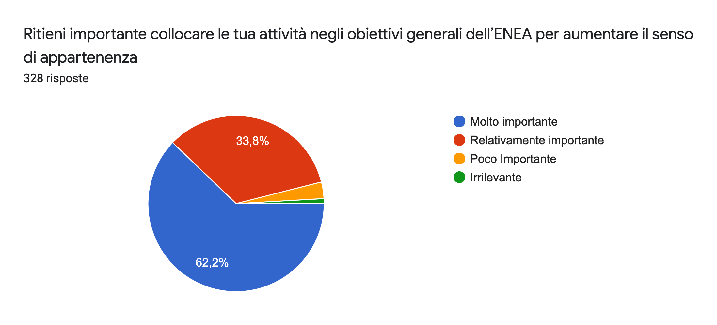
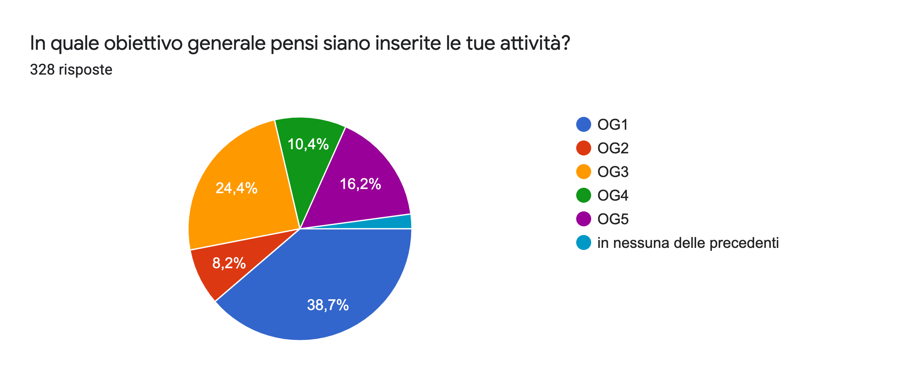
Risultati del questionario a valle della prima lezione

Slide 10

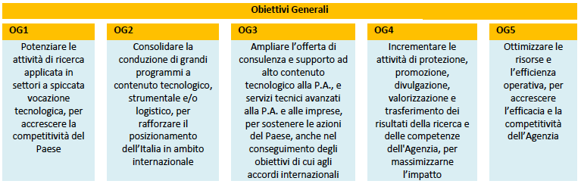
Il piano triennale: la missione e gli obiettivi generali dell’ENEA

Slide 11
Programma della seconda lezione
Ripresa dei concetti di progetto, programma e portfolio
I risultati delle vostre valutazioni
Lo European score board e il ruolo dell’ENEA
I risultati delle vostre valutazioni
Esercizio: CANVAS per la capitalizzazione dei risultati dei progetti e uso del modello «avvio progetto»
Un esempio di avvio progetto partendo dal CANVAS per la capitalizzazione dei risultati
Approfondiamo i concetti di progetto, programma e portfolio
Il cambiamento è necessario?
Quale leadership per il cambiamento?
Le vostre risposte
Come allineiamo i progetti alle strategie dell’Ente
Uso dello standard BPMN per l’analisi delle procedure
Un esempio: il progetto «PROVA» per avviare la raccolta delle procedure condivise

Slide 12
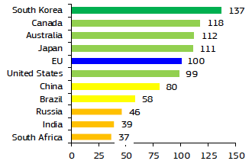
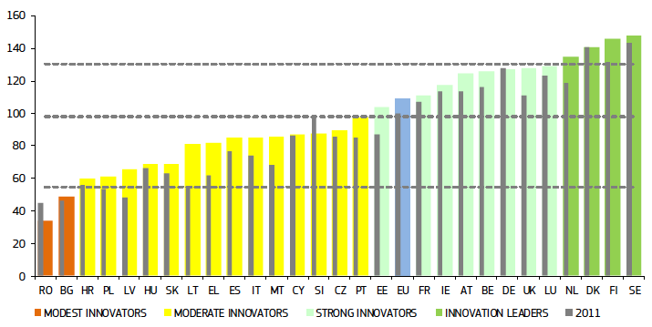
L’innovazione tecnologica: dove siamo posizionati

Slide 13
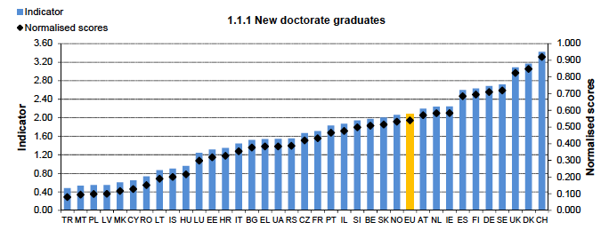
European score board 2019: da dove partiamo

Slide 14
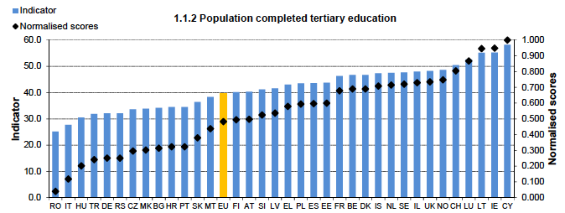
Quali gli indicatori: l’educazione universitaria

Slide 15
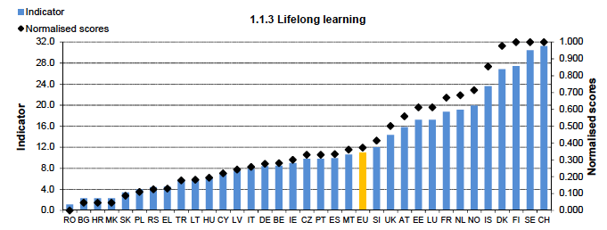
Quali gli indicatori: l’educazione permanente

Slide 16
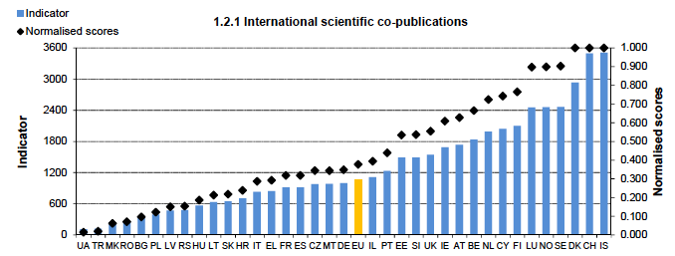
Quali gli indicatori: le pubblicazioni scientifiche

Slide 17
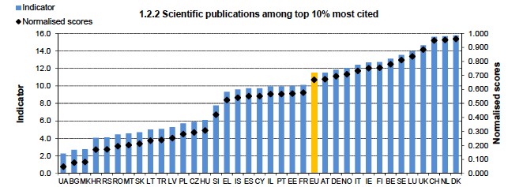
Quali gli indicatori: le pubblicazioni più rilevanti

Slide 18
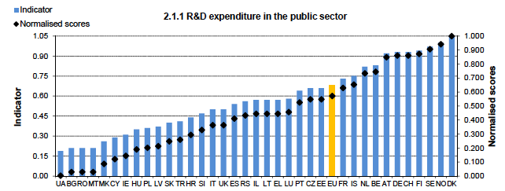
Quali gli indicatori: le spese di ricerca e sviluppo

Slide 19
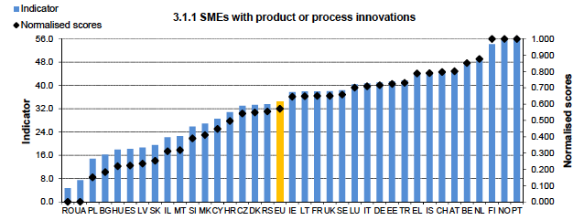
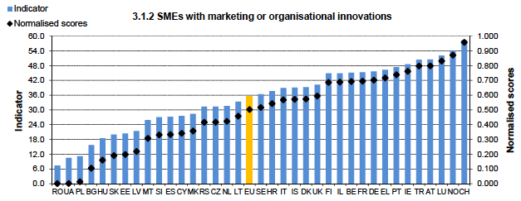
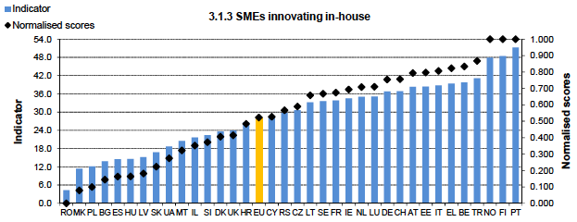
Quali gli indicatori: le PMI innovative

Slide 20
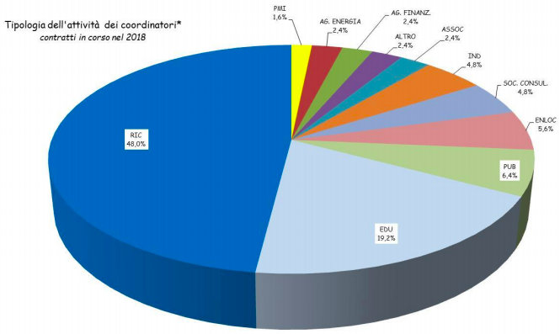
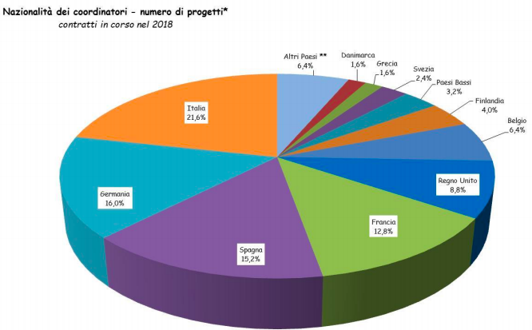
Il data base dei progetti ENEA : progettiue.enea.it/
Dal 2000 circa 1000 i progetti cui ENEA ha partecipato
Alcuni dati relativi al 2018

Slide 21
Programma della seconda lezione
Ripresa dei concetti di progetto, programma e portfolio
I risultati delle vostre valutazioni
Lo European score board e il ruolo dell’ENEA
I risultati delle vostre valutazioni
Esercizio: CANVAS per la capitalizzazione dei risultati dei progetti e uso del modello «avvio progetto»
Un esempio di avvio progetto partendo dal CANVAS per la capitalizzazione dei risultati
Approfondiamo i concetti di progetto, programma e portfolio
Il cambiamento è necessario?
Quale leadership per il cambiamento?
Le vostre risposte
Come allineiamo i progetti alle strategie dell’Ente
Uso dello standard BPMN per l’analisi delle procedure
Un esempio: il progetto «PROVA» per avviare la raccolta delle procedure condivise

Slide 22
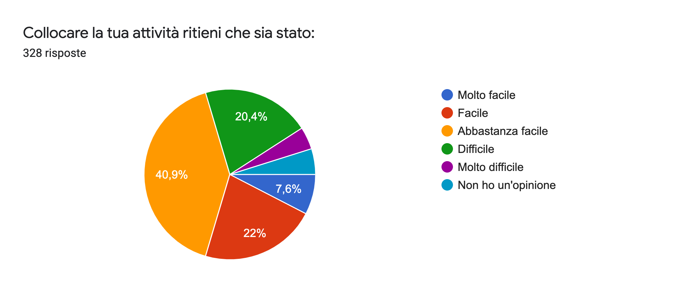
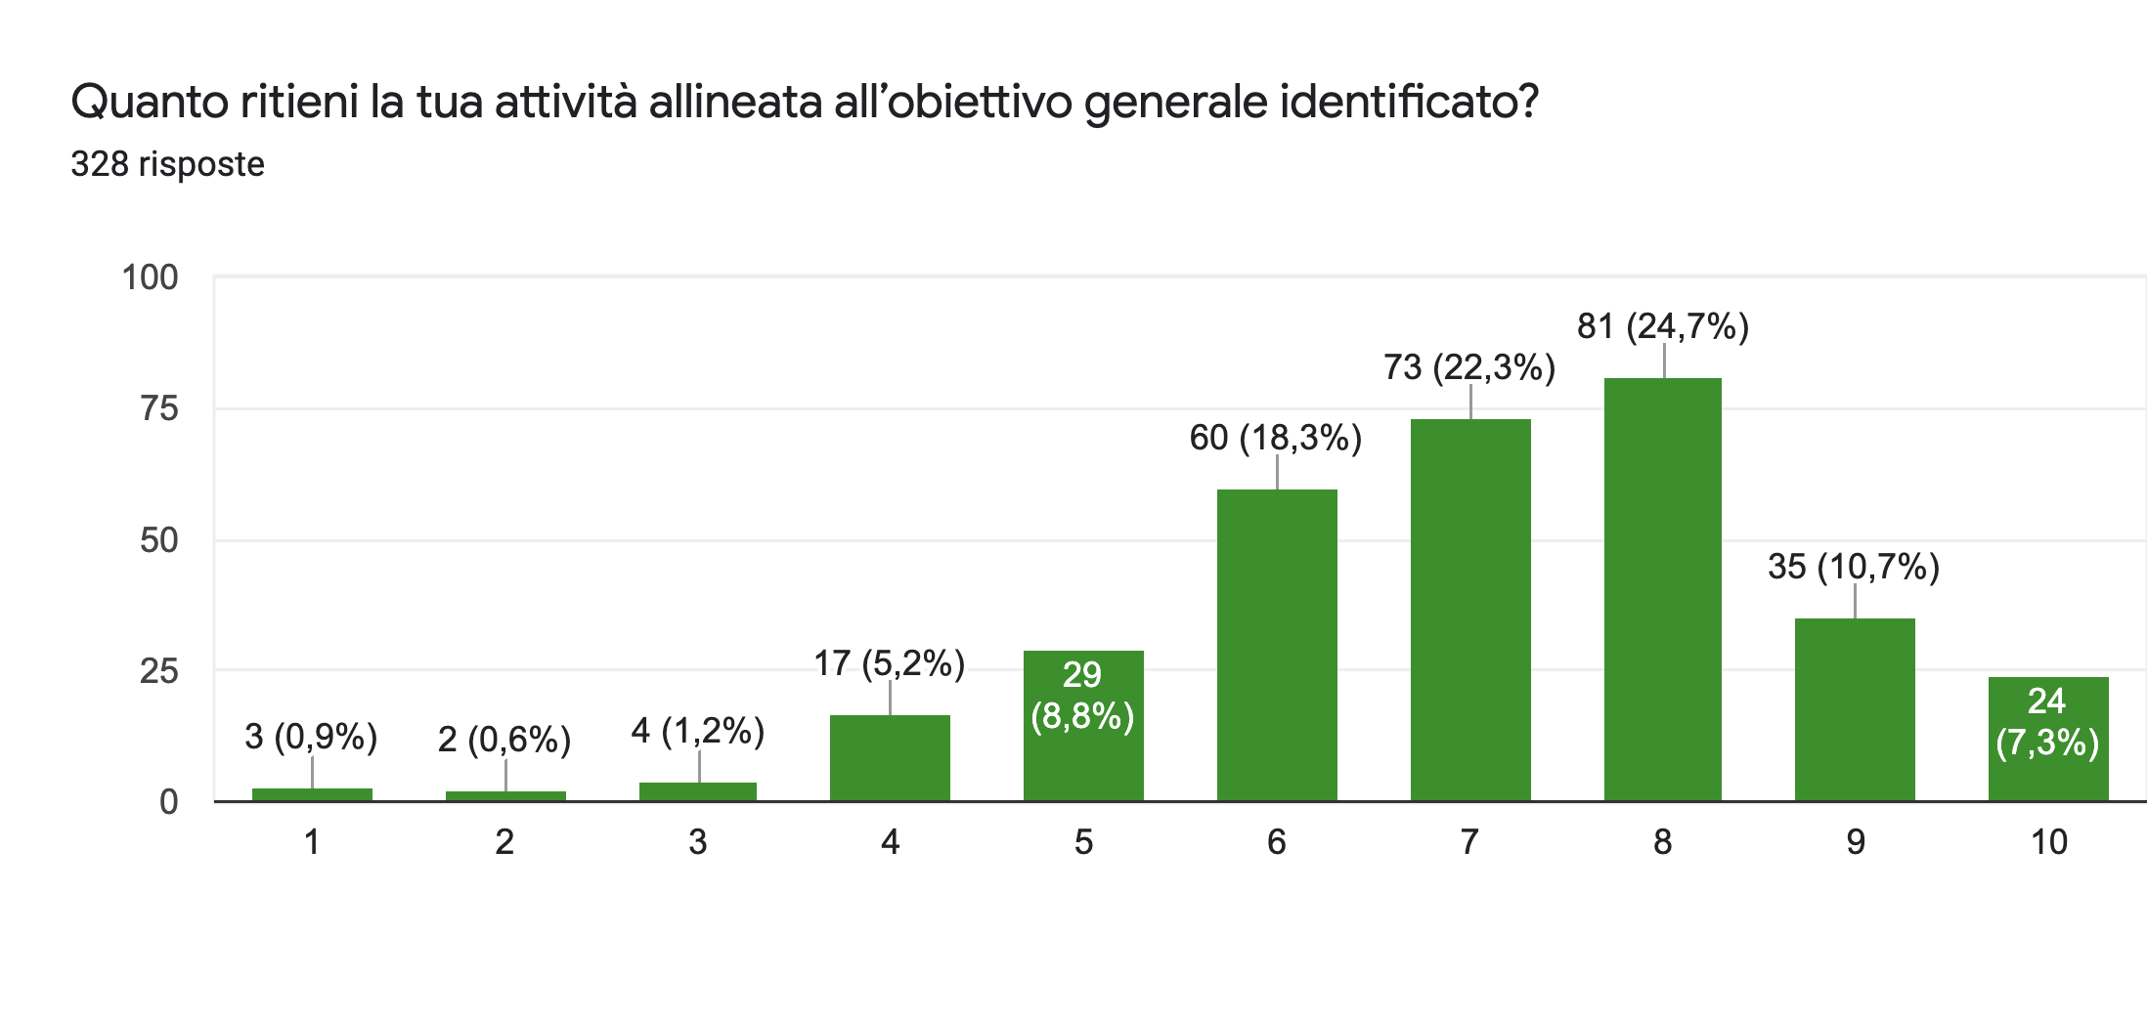
Collocazione delle proprie attività all’interno degli OG

Slide 23
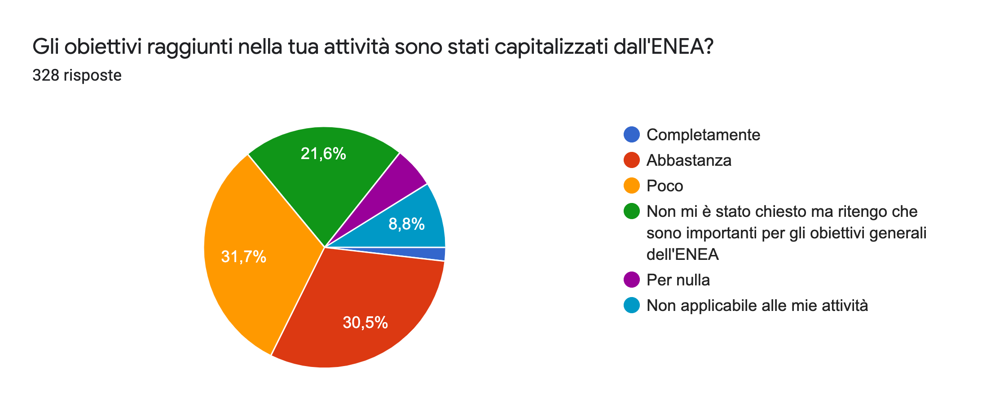
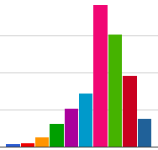
La capitalizzazione dei risultati della ricerca
6
Gli obiettivi raggiunti con la vostra attività
sono da considerare «benefici» del vostro
dipartimento?

Slide 24
Programma della seconda lezione
Ripresa dei concetti di progetto, programma e portfolio
I risultati delle vostre valutazioni
Lo European score board e il ruolo dell’ENEA
I risultati delle vostre valutazioni
Esercizio: CANVAS per la capitalizzazione dei risultati dei progetti e uso del modello «avvio progetto»
Un esempio di avvio progetto partendo dal CANVAS per la capitalizzazione dei risultati
Approfondiamo i concetti di progetto, programma e portfolio
Il cambiamento è necessario?
Quale leadership per il cambiamento?
Le vostre risposte
Come allineiamo i progetti alle strategie dell’Ente
Uso dello standard BPMN per l’analisi delle procedure
Un esempio: il progetto «PROVA» per avviare la raccolta delle procedure condivise

Slide 25
CANVAS per una migliore capitalizzazione delle attività di ricerca in ENEA
1
Soluzioni
Mettere a punto procedure condivise per la capitalizzazione dei risultati
Usare il project charter
Target
Le imprese
Le pubbliche amministrazioni
Problemi
Le attività svolte non sono sufficientemente capitalizzate
Non esistono procedure consolidate per la capitalizzazione dei risultati della ricerca
Non ci sono canali diretti per raggiungere le PMI
4
Unicità
Anche gli altri enti di ricerca non hanno sfruttato in pieno la digitalizzazione per l’accesso alla conoscenza
Vantaggio competitivo
I risultati della nostra ricerca sono di per sé unici
2
3
5
Canali
Portale dell’ENEA
Newsletter
Rete degli stakeholder
8
9
Metriche
Numero dei benefici resi visibili all’esterno
Numerosità del target raggiunto
7
Ritorni
Ritorni d’immagine,
Nuove opportunità di finanziamento
Nuove opportunità di sviluppo di linee di ricerca
Costi
La messa a punto delle nuove procedure occuperà poche ore di lavoro distribuite tra molte competenze. Il loro uso farà risparmiare almeno altrettante ore per tutto il futuro delle nostre attività (decenni)
6

Slide 26
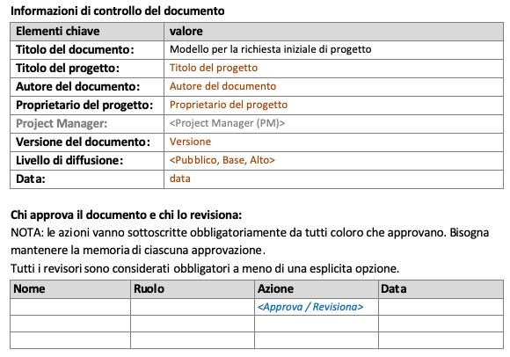
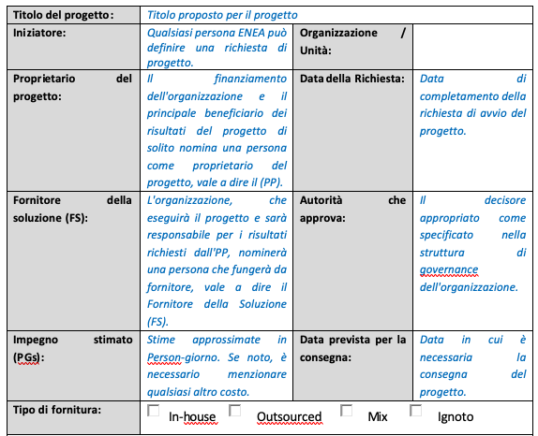
La procedura di avvio di progetto del PM2

Slide 27
La procedura di avvio di progetto del PM2
Contesto / Situazione (Ambito: Bisogni/ Problemi / Opportunità)
<Descrivere il motivo per cui un progetto dovrebbe essere avviato. Pensa alla situazione che il progetto affronterà in termini di risposta a un'esigenza aziendale, o fornendo una risposta a un problema o approfittando di un'opportunità. Il contesto del progetto può essere descritto da una combinazione di uno qualsiasi degli scenari di cui sopra.>
Basi legali
<La base legale, se presente, per la richiesta di avvio del progetto. Fornire il collegamento agli obiettivi strategici dell'organizzazione. Può essere sotto forma di una direttiva proveniente dal senior management dell'organizzazione>
Risultati (alto livello)
<Individuare e descrivere ad alto livello i principali risultati attesi dal progetto da avviare. Pensa ai risultati come al risultato del cambiamento che il progetto implementerà nell'organizzazione: lo stato futuro o desiderato. Dovrebbe essere possibile collegare i benefici misurabili direttamente ai risultati.>
Impatto (alto livello)
<Descrivere l'impatto che la situazione attuale o la soluzione desiderata avranno in termini di prospettiva interna dell'organizzazione (impatto su processi, persone, cultura) e in che modo la situazione o / e la soluzione possono avere un impatto sugli stakeholder esterni all'organizzazione. Mantenerlo a un livello relativamente alto>

Slide 28
La procedura di avvio di progetto del PM2
Criteri di successo
<Questa sezione dovrebbe descrivere i criteri di successo di alto livello del progetto proposto. Pensa ai criteri di successo come ai criteri in base ai quali il progetto proposto può essere valutato come un successo o un fallimento. I criteri di successo possono riguardare ambito, programma e costi>
Presupposti (alto livello)
<Questa sezione dovrebbe descrivere qualsiasi ipotesi di progetto relativa a business, tecnologia, risorse, ambiente organizzativo, ambito, aspettative o programmi. In questa fase, le assunzioni sono considerate fatti (vero); tuttavia, devono essere ulteriormente convalidati per garantire che siano effettivamente fatti. Si noti che i presupposti che non sono stati convalidati possono diventare rischi.>
Vincoli (alto livello)
<Descrivere eventuali vincoli chiave in settori quali pianificazione, budget, risorse o prodotti da utilizzare o acquisire. È inoltre possibile presentare decisioni e vincoli relativi alla conformità, nonché i vincoli derivanti dall'organizzazione e dall'ambiente esterno.>
Rischi (alto livello)
<Aggiungi eventuali rischi iniziali che sono stati identificati. Concentrarsi sui rischi aziendali.>

Slide 29
Programma della seconda lezione
Ripresa dei concetti di progetto, programma e portfolio
I risultati delle vostre valutazioni
Lo European score board e il ruolo dell’ENEA
I risultati delle vostre valutazioni
Esercizio: CANVAS per la capitalizzazione dei risultati dei progetti e uso del modello «avvio progetto»
Un esempio di avvio progetto partendo dal CANVAS per la capitalizzazione dei risultati
Approfondiamo i concetti di progetto, programma e portfolio
Il cambiamento è necessario?
Quale leadership per il cambiamento?
Le vostre risposte
Come allineiamo i progetti alle strategie dell’Ente
Uso dello standard BPMN per l’analisi delle procedure
Un esempio: il progetto «PROVA» per avviare la raccolta delle procedure condivise

Slide 30
Una simulazione di avvio con modello PM2: il progetto «PISTA»
Elementi chiave | Contenuto
Titolo del documento: | Richiesta di avvio di progetto
Titolo del progetto: | PISTA: Procedura Innovativa per lo Sviluppo e il Trasferimento di Attività di Ricerca
Autore del documento: | Anna Moreno
Proprietario del progetto: | Risorse Umane?? COM??
Project Manager: | Anna Moreno
Versione del documento: | 00
Livello di diffusione: | Interna
Data: | 14/04/2019

Slide 31
Una simulazione di avvio con modello PM2: il progetto «PISTA»
Chi approva il documento e chi lo revisiona:
NOTA: tutti coloro che approvano sono obbligati a sottoscrivere il documento. Bisogna mantenere la memoria di ciascuna approvazione.
Tutti i revisori sono considerati obbligatori a meno di una esplicita opzione.
Nome | Ruolo | Azione | Data
Davide Ansanelli | Vice Direttore generale | <Approva / Revisiona>
Alessandro Coppola | Direttore COM
xxx yyy | ____

Slide 32
Una simulazione di avvio con modello PM2: il progetto «PISTA»
Gestione della configurazione: posizione del documento
L’ultima versione del documento controllato è conservato nella cartella own cloud di < Project management ENEA >
Titolo del progetto: | PISTA
Iniziatore: | Anna Moreno. | Organisation / Unit: | DUEE/ CTS
Proprietario del Progetto (PP): | PER? COM? | Data della Richiesta: | 15/04/1954
Fornitorre della Soluzione (FS) | ICT??? | Autorità che approva: | Davide Ansanelli? Alessandro Coppola?
Stima dell’impegno (PGs): | 3 P/mese | Data prevista di consegna: | 15/6/2020
Tipo di fornitura: | X In-house Outsourced Mix Not-known

Slide 33
Una simulazione di avvio con modello PM2: il progetto «PISTA»
Contesto / Situazione (Ambito: Bisogni/ Problemi / Opportunità)
Le attività di ricerca svolte in ENEA non sono sufficientemente capitalizzate Non esistono procedure condivise per la capitalizzazione dei risultati della ricerca con conseguente dispendio di energie Non ci sono canali diretti per raggiungere le PMI
Basi Legali
Obiettivo generale dell’ENEA O5: ottimizzare le risorse e l’efficienza operative, per accrescere l’efficacia e la competitività dell’agenzia
Risultati (alto livello)
Mettere a punto procedure condivise per la capitalizzazione dei risultati Usare il project charter per identificare fin dall’inizio risultati e stakeholder
Impatto (alto livello)
Ritorni d’immagine, Nuove opportunità di finanziamento Nuove opportunità di sviluppo di linee di ricerca
Criteri di successo
Numero dei benefici resi visibili all’esterno Numerosità del target raggiunto
Corso di Project Management: seconda parte

Slide 34
Una simulazione di avvio con modello PM2: il progetto «PISTA»
Presupposti (alto livello)
Tutti i dipartimenti e le direzioni concordino sulla procedura di avvio di progetto informatizzata basata su applicazione WEB, in modo da poter fare delle analisi in tempo reale per ciascun campo compilato. La progettazione di un Sistema esperto permette in future di fare dei report su: Numero dei progetti presentati - Risorse impiegate Target - Risultati attesi Benefici ottenuti - Impatto Contesto Se le scelte non sono condivise possono diventare elementi di rischio
Vincoli (alto livello)
La realizzazione del data base, da punto di vista dei contenuti, viene distribuito tra tutti i promotori di nuove idee progettuali. Quindi un impegno, valutato in giorni persona, di due/tre giorni per progetto dilazionato nel tempo, mentre la realizzazione del sistema informativo è un’attività concentrate nel primo mese, si ritiene che possa impegnare due risorse a tempo parziale per un mese e poi due giorni/mese per la gestione e manutenzione. L’attività di realizzazione può essere data in outsourcing ma il personale ENEA deve essere coinvolto per poi, a regime, gestire il Sistema. Per le leggi in vigore per l’acquisto di beni da parte della PA bisogna privilegiare software open source.
Rischi (alto livello)
I rischi maggiori sono dovuti alla Perdita di opportunità di ulteriori finanziamenti dovuto alla difficoltà di arrivare sul mercato in tempo reale. Vista l’alta competitività bisogna arrivare sul mercato con i propri prodotti e processi innovativi in tempo reale per evitare di essere superati dalla concorrenza.

Slide 35
Programma della seconda lezione
Ripresa dei concetti di progetto, programma e portfolio
I risultati delle vostre valutazioni
Lo European score board e il ruolo dell’ENEA
I risultati delle vostre valutazioni
Esercizio: CANVAS per la capitalizzazione dei risultati dei progetti e uso del modello «avvio progetto»
Un esempio di avvio progetto partendo dal CANVAS per la capitalizzazione dei risultati
Approfondiamo i concetti di progetto, programma e portfolio
Il cambiamento è necessario?
Quale leadership per il cambiamento?
Le vostre risposte
Come allineiamo i progetti alle strategie dell’Ente
Uso dello standard BPMN per l’analisi delle procedure
Un esempio: il progetto «PROVA» per avviare la raccolta delle procedure condivise

Slide 36
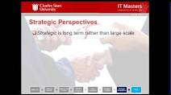
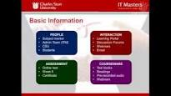
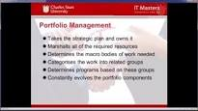
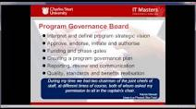
Breve corso sul project, program & portfolio management
Lecture 1: Free Short Course - Program Management ...
Lecture 2: Free Short Course - Program Management Professional
1:34:19
1:35:57
Lecture 4: Free Short Course - Program Management ...
Lecture 3: Free Short Course - Program Management ...
1:33:50
1:32:13
http://www.itmasters.edu.au/free-shor...

Slide 37

Progetti e programmi
I progetti che contribuiscono al raggiungimento di uno scopo più importante sono gestiti meglio attraverso la costituzione di un programma
I programmi dovrebbero focalizzarsi ed essere allineati alla visione strategica dell’organizzazione
I Project Management Office (PMO) differiscono in base al loro scopo e supportano il project manager per l’inserimento nel programma o per la definizione di un nuovo programma

Slide 38

Progetti e programmi
Il tempo ed altre risorse sono gestite meglio a livello di programma
I programmi hanno un’unica prospettiva e responsabilità per la gestione dei costi e dei budget
La qualità è spesso il maggiore vincolo dei programmi ed è quella che viene sempre sacrificata
Il controllo dei programmi sono l’elemento chiave per generare valore

Slide 39
Ancora su differenza tra portfolio, programmi e progetti
 | Progetto | Programma | Portfolio
Scopo | I progetti hanno obiettivi definiti. Lo scopo vien elaborato progressivamente durante tutta la vita del progetto | I programmi hanno un obiettivo più ampio e forniscono obiettivi più significativi | I portfolio hanno uno scopo «economico» che varia in funzione degli obiettivi strategici dell’organizzazione
Cambiamenti | i manager di progetto si aspettano dei cambiamenti ed implementano i processi per gestire e tenere sotto controllo i cambiamenti | I manager dei programmi devono aspettarsi cambiamenti sia internamente che esternamente e devono essere preparati a gestirli | Il manager del portfolio monitora continuamente le variazione in un contesto più ampio
Pianificazione | I manager dei progetti elaborano progressivamente informazioni di alto livello in pianificazioni dettagliate durante tutta la vita del progetto | I manager dei programmi sviluppano il programma complessivo e creano piani di alto livello per fare da guida per i piani dettagliati a livello di componenti | I manager dei portfolio creano e gestiscono i necessari processi e le comunicazioni relative al portafoglio aggregato.
Gestione | I manager di progetto gestiscono il gruppo di progetto per raggiungere gli obiettivi del progetto | I manager dei programmi gestiscono il personale del proprio gruppo e i gestori dei progetti; forniscono una visione e una leadership globale | I gestori dei portfoio possono gestire o coordinare il personale del portafoglio
Successo | Il successo è misurato dai prodotti e dalla qualità del progetto, dal rispetto dei tempi, dei cosi e dal grado di soddisfazione del cliente | Il successo è misurato dal grado di soddisfazione del programma ai bisogni e ai benefici per il quale era stato avviato | Il successo è misurato in termini di aggregazione delle performance dei diversi componenti del portafoglio
Controllo | Il manager di progetto monitora e controlla il lavoro per la realizzazione dei prodotti , dei servizi e dei risultati che il progetto prevedeva di produrre | Il manager di programma monitora il progresso delle componenti del programma per assicurare che gli obiettivi , i tempi il budget e i benefici del programma siano raggiunti | Il manager di portfolio monitora le performance in modo aggregato e attraverso indicatori

Slide 40
Ancora su differenza tra portfolio, programmi e progetti
 | Gestione progetto | Gestione programma | Gestione portlolio
Scopo | Fornisce deliverable eseguendo un insieme di attività | I benefici sono raggiunti con un insieme di progetti | Elaborazione di strategie di supporto e di realizzazione con una prospettiva d’investimento
Durata | Temporanea, ha un inizio ed una fine prestabiliti | Durata maggiore rispetto ai progetti con la chiusura determinata da una decisione di chiudere il programma | Un processo continuo, con un regolare bilancio degli investimenti
Cosa aggrega | Raggruppamento di deliverable o attività → livello più basso di aggregazione | Insieme di progetti e di altre cose (componenti) | Insieme di asset (cose di valore) Un livello più alto di aggregazione
Allineamento strategico significa … | Raggiungimento di specifici obiettivi e requisiti I progetti eseguono le strategie dal punto di vista funzionale, a volte a livello organizzativo | Raggiunge specifici requisiti e obiettivi, tipicamente ad una scala maggiore che quella dei progetti | Adatta il bilanciamento degli investimenti per aumentare le probabilità di successo finanziario e di opportunità commerciali (in un ambiente esterno dinamico) Strategie funzionali che a volte trovano vantaggio da una diversificazione del rischio
Successo definito attraverso … | Raggiunge obiettivi ben definiti misurati in termini di tempi, costi e qualità | Raggiunge obiettivi definiti in senso generale, tipicamente si misura in termini di benefici verso stakeholder differenti | Il focus è su valori a lungo termine per investitori ed altri stakeholder Si paragona con il portafoglio di competitori esterni
Gestione del rischio | I rischi sono piuttosto visti come minacce | I rischi sono spesso visti come opportunità, ma anche le minacce sono importanti | I rischi sono legati alle deviazioni dalle aspettative degli investitori che sono gestite attraverso il bilancio del portafoglio
Descrizione | Prese continuamente | Prese continuamente Prima si considera l’ambiguità e poi l’incertezza | Prese in specifici eventi decisionali con il risultato principale di investire o disinvestire Principalmente focalizzati sull’incertezza
Competenze chiave | Competenze gestionali | Competenze di leadership | Competenze analitiche e decisionali

Slide 41
Programma della seconda lezione
Ripresa dei concetti di progetto, programma e portfolio
I risultati delle vostre valutazioni
Lo European score board e il ruolo dell’ENEA
I risultati delle vostre valutazioni
Esercizio: CANVAS per la capitalizzazione dei risultati dei progetti e uso del modello «avvio progetto»
Un esempio di avvio progetto partendo dal CANVAS per la capitalizzazione dei risultati
Approfondiamo i concetti di progetto, programma e portfolio
Il cambiamento è necessario?
Quale leadership per il cambiamento?
Le vostre risposte
Come allineiamo i progetti alle strategie dell’Ente
Uso dello standard BPMN per l’analisi delle procedure
Un esempio: il progetto «PROVA» per avviare la raccolta delle procedure condivise

Slide 42
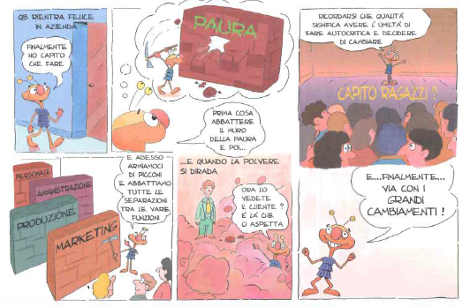
Gestire il Cambiamento: guida UNI

Slide 43
… parliamo ora del cambiamento …
L’unica costante della vita è il cambiamento
Buddha
La misura dell’intelligenza è data dalla capacità di cambiare quando è necessario
Albert Einstein
Non è la specie più forte o la più intelligente a sopravvivere, ma quella che si adatta meglio al cambiamento
Charles Darwin
Tutti pensano a cambiare il mondo, ma nessuno pensa a cambiar se stesso
Lev Tolstoj
Non sempre cambiare equivale a migliorare, ma per migliorare bisogna cambiare
Winston Churchill

Slide 44
… parliamo ora del cambiamento …
Negli ultimi 33 anni, mi sono guardato allo specchio ogni mattina e mi sono chiesto: “Se oggi fosse l’ultimo giorno della mia vita, vorrei fare ciò che sto per fare oggi?” E ogni volta che la risposta è stata “No” per troppi giorni di fila, ho capito che bisognava cambiare qualcosa
Coloro che sono abbastanza folli da pensare di poter cambiare il mondo di solito lo fanno
(Steve Jobs)
Non pretendiamo che le cose cambino se continuiamo a fare nello stesso modo
(Albert Einstein)
Il cambiamento non è mai doloroso, solo la resistenza al cambiamento lo è
(Buddha)
Quando soffia il vento del cambiamento alcuni costruiscono dei ripari, altri costruiscono dei mulini a vento
(Proverbio cinese)

Slide 45
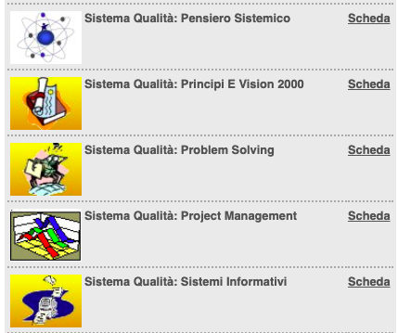
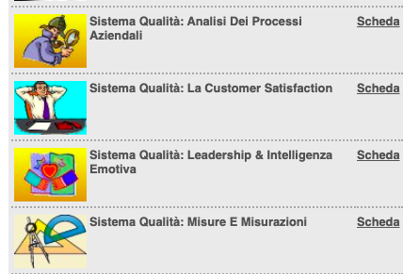
Alcuni approfondimenti: www.formazione.enea.it

Slide 46
Come cambiare noi stessi per contribuire all’obiettivo 05
Il rafforzamento del livello di coinvolgimento del personale è riconosciuto come una delle leve utili a migliorare le performance individuali e, di conseguenza, quelle aziendali
(Gruman, Saks, 2011; Saks, Gruman, 2014)
L’organizzazione «eccellente» consente la realizzazione degli obiettivi individuali del personale congiuntamente a quelli aziendali
(Basaglia, Paolino, 2015)
Il raggiungimento degli obiettivi dell'organizzazione dipende, quindi, dalla capacità di mettere a sistema i contributi delle singole componenti, integrando il livello individuale con quello organizzativo
(Goi, 2008)

Slide 47
Influenza del management sul cambiamento
L’incapacità di valorizzare le dinamiche trasversali all’organizzazione rappresenta una barriera alla capacità di efficace perseguimento dei propri obiettivi, specialmente in contesti organizzativi ad elevata complessità
(Bundred, 2006)
Interdipendenze a livello di scelte strategiche, strutture e sistemi di misurazione e valutazione, se gestite in maniera complementare, possono migliorare i livelli di performance
(Abernethy et al., 2001)
La collaborazione intra-organizzativa può quindi mettere in comunicazione competenze e capacità complementari per orientare l’efficiente utilizzo delle risorse verso obiettivi comuni
Il management ha un impatto, diretto e indiretto, sulla vita aziendale (sia a livello organizzativo che individuale)
(Boyne, 2004; Valotti, 2005; Mannion et al., 2005)
Il management esercita un ruolo determinante nella costruzione del consenso (interno ed esterno) ai processi di cambiamento
(Kotter, 1996; Fernandez, Rainey, 2006)

Slide 48
Programma della seconda lezione
Ripresa dei concetti di progetto, programma e portfolio
I risultati delle vostre valutazioni
Lo European score board e il ruolo dell’ENEA
I risultati delle vostre valutazioni
Esercizio: CANVAS per la capitalizzazione dei risultati dei progetti e uso del modello «avvio progetto»
Un esempio di avvio progetto partendo dal CANVAS per la capitalizzazione dei risultati
Approfondiamo i concetti di progetto, programma e portfolio
Il cambiamento è necessario?
Quale leadership per il cambiamento?
Le vostre risposte
Come allineiamo i progetti alle strategie dell’Ente
Uso dello standard BPMN per l’analisi delle procedure
Un esempio: il progetto «PROVA» per avviare la raccolta delle procedure condivise

Slide 49
Tipi di leadership
(www.ionos.it/startupguide/avvio/stili-di-leadership)
Autoritaria
Autoritativa
Affiliativa
Democratica
Orientata alla performance
Da coach
- In situazioni di emergenza si prendono decisioni e si agisce velocemente
- Tutti sanno cosa fare
-Coinvolge l’intero team
-Promuove una sana comunicazione all’interno del team
-Incentiva l’indipendenza dei dipendenti
- L’umanità prima di tutto
- Garantisce un clima di lavoro sereno
- Coinvolge i dipendenti
- Porta a un aumento della motivazione
- Prende in considerazione le opinioni dei singoli dipendenti
- Prestazioni elevate anche in caso di carenza di personale
- Concentrata sui dipendenti e sui loro potenziali individuali
- Rafforza il legame tra dipendenti
- Alla lunga può peggiorare il clima di lavoro
- Non tiene conto dei potenziali individuali
- Il raggiungimento degli obiettivi a volte sembra secondario
- In alcune situazioni rischia di essere troppo poco decisa
- Lunghe discussioni prima di prendere decisioni
- Rischio di protagonismo o altre dinamiche di gruppo
- Efficace solo per brevi fasi; se adottato permanentemente annienta la motivazione dei dipendenti
- Sovraccarica alcuni dipendenti
- Rischio di paternalismo

Slide 50
I 4 stili della leadership situazionale www.togetherhr.com/blog/la-leadership-situazionale-blanchard-a-ogni-team-il-proprio-leader/
Prescrivere
stile prescrittivo fornisce le modalità ed i tempi di raggiungimento degli obiettivi
Persuadere
il leader persuade il gruppo con un’alta componente di interrelazione
Coinvolgere
Si cercano insieme le soluzioni più adeguate per il raggiungimento degli obiettivi
Delegare
Il leader definisce in modo chiaro gli obiettivi, ma lascia al gruppo la totale indipendenza

Slide 51
Un nuovo modello di leadership per le esperienze della “cultura del pari”
Il manager del nuovo millennio non deve sapere comandare o controllare; ha necessità, piuttosto, di mettere in discussione la propria idea verticale di potere favorendo quella cultura condivisa, distribuita e aperta, che sostanzia la leadership orizzontale.
Il principio della “cultura del pari” è tipica di quelle organizzazioni ripensate conciliando il ruolo direttivo con l’autonomia del singolo avendo come fulcro il riconoscimento della responsabilità/autorità delle persone al lavoro.
Una delle più significative esperienze di “cultura del pari” è lo smart-working
Per approfondire articolo di Tommaso di Sabato su Leadership & Management Magazine (nella cartella owncloud)

Slide 52
Questionario on line anonimo sul management: link
Ritieni di possedere le competenze necessarie per svolgere un ruolo di project manager
Quanto pensi influenzi la diretta gestione delle risorse e degli strumenti sullo svolgimento del lavoro di project manager
Quanto le attività di altre unità ritieni possano influenzare il ruolo di project manager
Quanto il tuo ambiente di lavoro incoraggia e facilita la collaborazione interdipartimentale per la presentazione di nuovi progetti
Quanto lo scambio di informazioni interdipartimentali risulta efficace
Quanto ritieni che le tue attività beneficerebbero da scambi con altre unità/dipartimenti
Quanto ritieni i colleghi disponibili a fornire le informazioni che servono per il tuo lavoro
Quanto ritieni che le tue capacità siano sfruttate
Quanto ritieni di possedere le competenze necessarie per svolgere il tuo lavoro
Quanto influenzano le risorse e gli strumenti sullo svolgimento del tuo ruolo
Quanto le tue attività influiscono sul lavoro della tua unità
Quanto le attività di altre unità organizzative influenzano il tuo lavoro
Quanto il tuo responsabile incoraggia e facilita la collaborazione interdipartimentale
Quanto lo scambio di informazioni interdipartimentali risulta efficace
Quanto ritieni che le tue attività beneficerebbero da scambi con altre unità/dipartimenti
Quanto ritieni i colleghi disponibili a fornire le informazioni che servono per il tuo lavoro

Slide 53
Questionario anonimo sulla leadership: link
Quale propensione di leadership pensi di avere
Quale propensione di leadership pensi abbia il tuo responsabile
Autoritaria
Autoritativa
Affiliativa
Democratica
Orientata alla performance
Da coach
Autoritaria
Autoritativa
Affiliativa
Democratica
Orientata alla performance
Da coach

Slide 54
Programma della seconda lezione
Ripresa dei concetti di progetto, programma e portfolio
I risultati delle vostre valutazioni
Lo European score board e il ruolo dell’ENEA
I risultati delle vostre valutazioni
Esercizio: CANVAS per la capitalizzazione dei risultati dei progetti e uso del modello «avvio progetto»
Un esempio di avvio progetto partendo dal CANVAS per la capitalizzazione dei risultati
Approfondiamo i concetti di progetto, programma e portfolio
Il cambiamento è necessario?
Quale leadership per il cambiamento?
Le vostre risposte
Come allineiamo i progetti alle strategie dell’Ente
Uso dello standard BPMN per l’analisi delle procedure
Un esempio: il progetto «PROVA» per avviare la raccolta delle procedure condivise

Slide 55
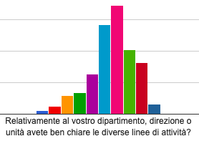
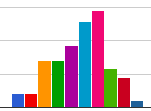
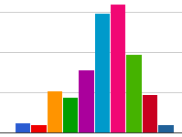
Ritorniamo ora a programmi e portafogli: le vostre risposte
Ritenete che le vostre attività
rientrano in quello che la norma UNI
chiama portafoglio?
Ritenete che vostre attività
rientrano in quello che la norma UNI
chiama programma?

Slide 56
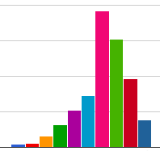
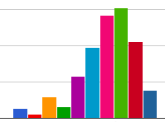
Ritorniamo ora a programmi e portafogli: le vostre risposte
Quanto ritenete la vostra attività
integrabile in un programma del
vostro dipartimento, direzione o unità?
Gli obiettivi raggiunti con la vostra attività sono da considerare
«benefici» del vostro dipartimento?

Slide 57
Processi | Progetto | Programma | Portafoglio
Coinvolgi-mento degli stakeholder | Pannello di controllo del progetto Pannello di controllo esecutivo Rapporto sugli stati di avanzamento Approvazioni per stadi di avanzamento Accesso con ruoli di temporanei Allerta per tolleranza, rischi, problemi, ritardi | Pannello di controllo del programma Rischi, problemi e milestone specifici del programma Rapporti sullo stato del programma Segnalazione al manager del programma Finanziamenti aggregati dei progetti Assegnazione del budget a livello di programma | Pannello di controllo del portafoglio Diagrammi riassuntivi dei finanziamenti dei portafogli scavando a fondo Vista di fattibilità di tutti i progetti e programmi inclusi ROI e NPV e allineamento strategico Vista dei programmi e dei progetti nel pannello di controllo Assegnazione di priorità di progetti e programmi
Gestione dei rischi | Registrazione dei rischi secondo la ISO 3100 Allerta sui rischi scaduti e grafici Raggruppamenti di rischi Conversione di rischi in problemi da risolvere | Registrazione dei rischi secondo la ISO 3100 Allerta sui rischi scaduti Formato consistente Aggregazione dei rischi | Identificazione e quantificazione dei rischi Gestione centralizzata Pannello di controllo esecutivo dei rischi

Slide 58
Processi | Progetto | Programma | Portafoglio
Gestione organizzativa | Approvazione e registrazione delle fasi di approvazione Ciclo di vita del progetto/soluzioni consistente Pannello di controllo del progetto Chiari ruoli e responsabilità Dati di progetto inclusi rischi e finanziamenti aggregati nelle viste di controllo del progetto | Approvazione e registrazione delle fasi di approvazione Ciclo di vita del progetto/soluzioni consistente Pannello di controllo del programma Chiari ruoli e responsabilità Dati di programma inclusi rischi e finanziamenti aggregati nelle viste di controllo del programma | Deposito centralizzato e complessivo di tutti i programmi e i progetti del portafoglio Gestori dei portafogli per fasi di approvazione dei processi
Gestione delle risorse | Pianificazione delle capacità Risorse virtuali Integrazione del Gantt e del WBS Serbatoio centrale di risorse e processi per la loro distribuzione | Acquisizione e pianificazione delle risorse per i previsti progetti Serbatoio centrale di risorse e processi per la loro acquisizione | Pannello di controllo delle risorse del portafoglio con un’analisi approfondita Gestione della richiesta delle risorse Grafici della situazione attuale, di quella impegnata e di quella prevista

Slide 59
Le maggiori differenze tra la gestione di progetti, programmi e portafogli
 | Gestione di progetto | Gestione del programma | Gestione del portafoglio
Benefici | Rischio ridotto | Produce risultati per la strategia | Ottimizzare le risorse
Focus | Sui risultati | Coordinamento, Governance e Comunicazione dei progetti | Investire sull’ottimizzazione
Scopo | Esecuzione del progetto | Coordinamento multi progetti | Proposte progetti gestione patrimonio
Contatti | Project manager e sponsor | Responsabile di area strategica Partner esterni | Gestori senior (struttura apicale)
Competenze | Leadership | Gestione del cambiamento | Strategia e realizzazione dei benefici

Slide 60
… e ancora su portafogli, programmi e progetti
Portafoglio
Attributi:
Per tutta l’organizzazione
Ampi, radicali e in corso
Strategici
Sfide/Opportunità:
Disponibilità di fondi
Gestioni delle priorità
Lenti da adattare
Attributi:
Generalmente simili
Estensibili
Lenti da adattare
Side/Opportunità:
Razionalizzazione di risorse
Apprendimento continuo
Strategico contro tattico
Programma
Programma
Progetto
Progetto
Progetto
Progetto
Progetto
Progetto
Progetto
Progetto
Attributi:
Confini ben prestabiliti
Limitati
Unici
Sfide/Opportunità:
Vincoli tempo-costi-risorse
Competenze
Processi ben definiti

Slide 61
Come massimizzare il ROI e la performance del portafoglio
Problemi comuni
Riconoscere le limitazioni della pianificazione annuale e il bisogno di adottare un processo di pianificazione più dinamico
Stima dei costi errati e povera capacità di previsione spesso portano ad avere il valore del portafoglio e del denaro ad essere tenuti in ostaggio
Dati e sistemi disconnessi significa che il PMO e gli esecutivi hanno un limitato sguardo nella performance dei progetti e del portafoglio
Livelli di misurazione del portafoglio sono standardizzati (cioè la % di maggiorazione dei costi, uso del budget, rendimento strategico
Stabilendo linee guida chiare quando un’iniziativa è disallineata o cancellata
Considerazioni importanti
Istituzione di un Comitato d’investimenti (in grado di prendere decisioni) e una squadra di pilotaggio
Incontrarsi regolarmente per revisionare la performance del portafoglio
La commissione deve prendere decisioni difficili
Prendere presto le decisioni e non guardare indietro
Stabilire un deposito di proposte pronti per l’avvio (completamente finanziate)
Eliminare i progetti che hanno una bassa performance sostituendoli con progetti più focalizzati sulle strategie
Comunicate le decisioni/ risultati e restare ancorati ad essi

Slide 62


Il processo decisionale del portafoglio/programma
Creare
Selezionare
Pianificare
Gestire
Valutare
Sottomettere una richiesta
Importanza per strategia aziendale
Pianificazione dettagliata
Esecuzione
Misurazione
Approvazione
iniziale
Approvazione
finale
Chiusura
BI & reportistica
Rapporti e cabine di controllo
Gestione del portafoglio
Strategico
Strategico
Ottimizzazione
Tracciamento del portafoglio e
assegnazione dinamica
Richiesta di gestione
Pianificazione capacità
Gestione finanziaria
Tracciamento dei costi e analisi delle variazioni
Stima dei costi e dei benefici
Tracciamento dei benefici
Gestione delle risorse
Tracciamento delle risorse
Richiesta competenze
Assegnazione risorse
Cronologia attività
Tattico
Tattico
Gestione del progetto
Tempistica dettagliata
Controllo delle attività
Richiesta di allineamento
Gestione dei problemi e del rischio

Slide 63
Livello tattico: focalizzare sull’esecuzione del progetto
Problemi comuni:
Differenti PM → differenti livelli di competenza PM
Scarsa stima di costi e tempi e di previsioni sull’impatto delle competenze e sul resoconto per il portafoglio
Bisogno di standardizzare la metrica, gli indicatori di performance, per misurare la performance in modo consistente
Riportare lo stato è un processo lungo per i PM e i PMO
I PM spesso devono inserire gli stessi dati in più sistemi
Opportunità di identificare i miglioramenti ai processi di governo dei portafogli e dei programmi
Considerazioni importanti
Continuo investimento sulle competenze dei PM
costituire dei gruppi di lavoro tattici (raccomandazioni per il miglioramento dei processi)
Inserire i dati una sola volta e renderli accessibili a più persone
Semplificare è meglio – evitare la tendenza a complicare

Slide 64
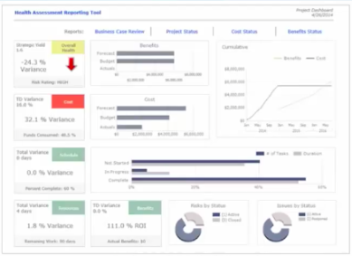
Inserimento automatico dello stato dei progetti tempo inferiore per raccogliere i dati e realizzare rapporti
1
PMO apre una nuova attività
PM importa la stima dei costi attuale
PM completa il report (attuale, previsto e metrica
PM lancia un richiesta (se necessario)
PM sottomette il report della stato attuale
PMO costruisce i report e il pannello di controllo
6
2
5
3
4

Slide 65
Stabilire gli investimenti, pianificare e controllare programmi e portafoglio
Strategia
Creazione
Selezionare
Pianificare
Gestire
Misurare
Strategia e finanziamenti
Pianificazione annuale e ottimizzazione del portafoglio
Pianificazione dinamica e riallocazione risorse
Realizzazione dei benefici
Definire e dare priorità strategica
Nuovi progetti
Approvazione
Re-indirizzamento
Top-down
Registrare il budget top_down
Sviluppo dell’area d’interesse strategico
Sviluppo dell’area d’interesse strategico
Controllo dei benefici
Stima dei costi
Controllo dei costi
Bottom up
Stima dei benefici
Metrica (variazioni, profitti, ecc.)
Metrica (valore, profitto, rischio, ecc.)
Richiesta di variazioni

Slide 66
Focalizzarsi prima sulla pianificazione annuale
Problemi comuni:
La scarsezza di risorse è comune a tutti
Non esiste un quadro di obiettivi per scegliere i progetti
I dati sono disconnessi e bisogna annualmente pianificare e attivare lunghi processi
Difficoltà di comprendere l’allineamento strategico e richieste contrastanti
L’analisi finanziaria è spesso inconsistente e inaccurata
Metriche di assestamento standardizzate per poter paragonare investimenti diversi
Considerazioni importanti
Cominciare e terminare con un gruppo di lavoro esecutivo
Definire indirizzi per raggiungere benefici che siano unici, misurabili e attivabili
Format di descrizione degli obiettivi strategici e delle metriche standardizzate
Domanda per stime dei costi e dei tempi reali
Dare priorità ai progetti da 1 a N basati sulla rispondenza agli obiettivi strategici
Revisione del portafoglio alla luce degli obiettivi strategici e operativi
Comunicare i risultati dell’analisi e gli obiettivi e rimanere ancorati ad essi. Evitare lavoro inutile.

Slide 67
Processo di selezione dei progetti per il portafoglio
Strategia
Creazione
Selezione
Pianificazione
Individuazione delle linee strategiche
Revisione del portafoglio e approvazione
Gruppo esecutivo
Board di revisione
Individuazione della priorità strategiche
Consolidare le richieste del progetto
Sviluppare un caso aziendale
Dare una priorità ai progetti sulla base delle linee strategiche
Fare un’analisi
dei vincoli
Pianificazione dettagliata dei casi aziendali
Gruppo
PMO o PPM

Slide 68
Riallocazione dinamica del progetto nel portafoglio
Aggiorna-mento del portafoglio e dei budget di progetto
Revisione del portafoglio
e processo di
ricollocazione dinamica
Report di gestione automatici e cruscotto di pilotaggio
Revisione
della cabina
di pilotaggio
Rilascio €
Riassegna-zione €
Nuovi progetti
Report dello stato del progetto
1
2
3
4
5
Il PMO apre un nuovo report dello stato del portafoglio
Il PMO importa i costi attuali dal sistema gestionale
Il PM completa lo stato del report (attuale, previsto e la metrica)
Il PM chiede una variazione (se necessario)
Il PM lo sottomette e blocca lo stato del report

Slide 69
Benefici realizzabili
Strategici / operativi
L’elaborazione del budget annuale prende il 10% in meno del tempo per produrlo
Decisioni da prendere sul capitale e sulle spese migliori e più rapide
Un’unica sorgente delle informazioni e più veritiera
Consenso e migliore trasparenza nei riguardi dei finanziatori
Tattici
Rimozione di procedure non produttive senza la necessità di fare report e produrre slide per presentare i risultati dei progetti
Valutazioni della performance dei progetti consistenti e replicabili
Un unico ingresso dei dati
Maggiore consenso

Slide 70
Programma della seconda lezione
Ripresa dei concetti di progetto, programma e portfolio
I risultati delle vostre valutazioni
Lo European score board e il ruolo dell’ENEA
I risultati delle vostre valutazioni
Esercizio: CANVAS per la capitalizzazione dei risultati dei progetti e uso del modello «avvio progetto»
Un esempio di avvio progetto partendo dal CANVAS per la capitalizzazione dei risultati
Approfondiamo i concetti di progetto, programma e portfolio
Il cambiamento è necessario?
Quale leadership per il cambiamento?
Le vostre risposte
Come allineiamo i progetti alle strategie dell’Ente
Uso dello standard BPMN per l’analisi delle procedure
Un esempio: il progetto «PROVA» per avviare la raccolta delle procedure condivise

Slide 71
Uno strumento di modellazione dei processi: BPMN
BPMN (Business Process Model and Notation) è lo standard internazionale per la rappresentazione dei processi di business, cioè organizzativi.
Obiettivi di BPMN
fornire una notazione comprensibile da:
  analisti che definiscono i processi
  sviluppatori responsabili dell’implementazione tecnologica dei processi
  “persone del business” coinvolte nei processi
costituire la base per l’implementazione, grazie alla traducibilità dei modelli in linguaggi nati per l’esecuzione dei processi di business

Slide 72
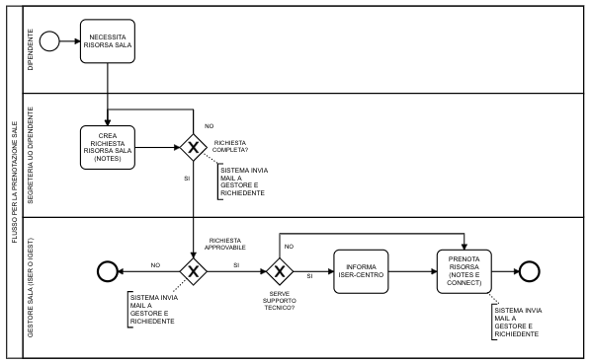
Come si informatizza una procedura: un esempio
Procedura per prenotare una sala virtuale su cawemo.com: visualizza sul web

Slide 73
Programma della seconda lezione
Ripresa dei concetti di progetto, programma e portfolio
I risultati delle vostre valutazioni
Lo European score board e il ruolo dell’ENEA
I risultati delle vostre valutazioni
Esercizio: CANVAS per la capitalizzazione dei risultati dei progetti e uso del modello «avvio progetto»
Un esempio di avvio progetto partendo dal CANVAS per la capitalizzazione dei risultati
Approfondiamo i concetti di progetto, programma e portfolio
Il cambiamento è necessario?
Quale leadership per il cambiamento?
Le vostre risposte
Come allineiamo i progetti alle strategie dell’Ente
Uso dello standard BPMN per l’analisi delle procedure
Un esempio: il progetto «PROVA» per avviare la raccolta delle procedure condivise

Slide 74
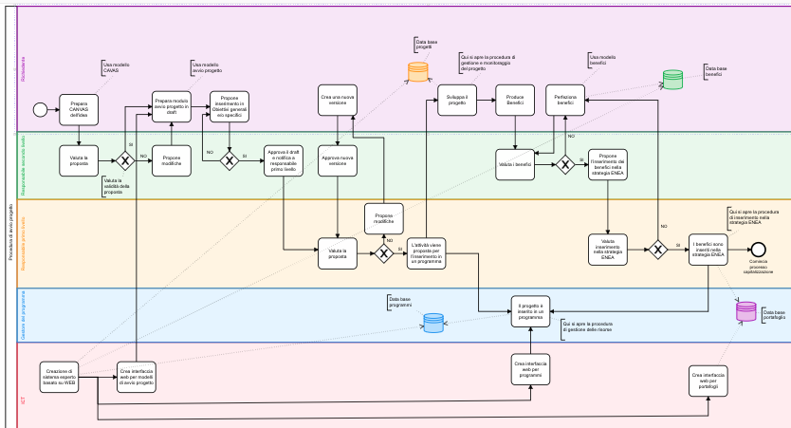
Proviamo ad informatizzare la procedura di avvio di nuovo progetto
Per visualizzare lo schema su web questo è il link

Slide 75
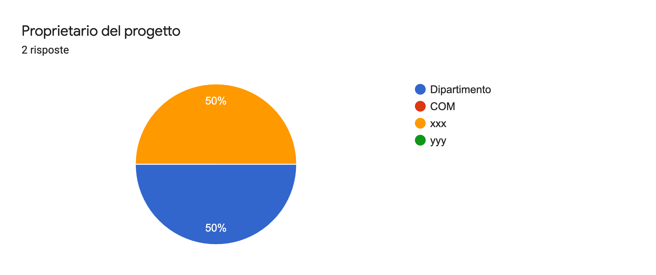
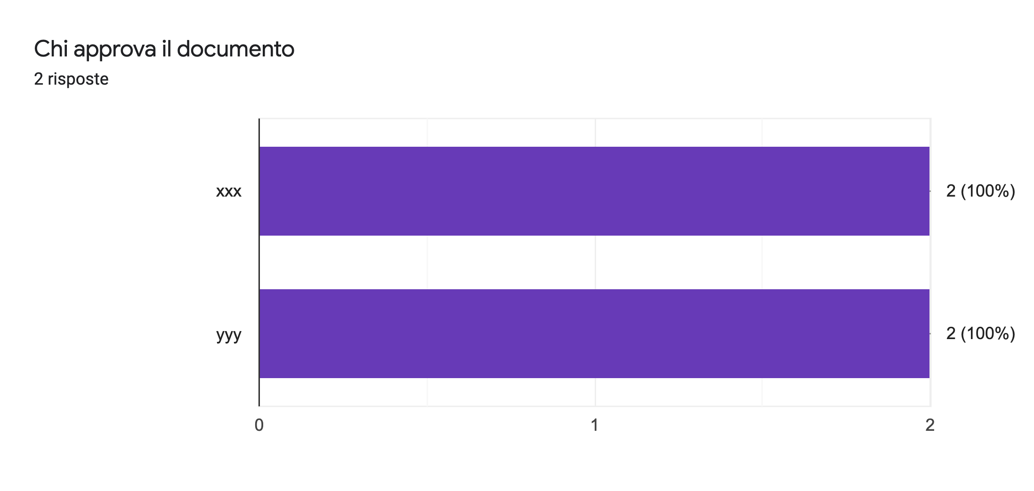
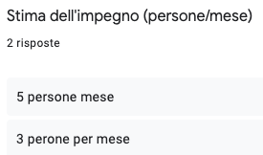
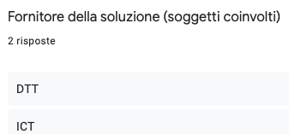
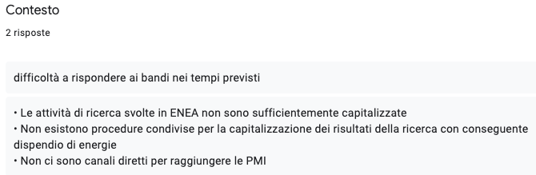
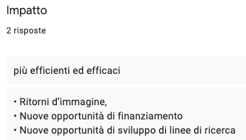
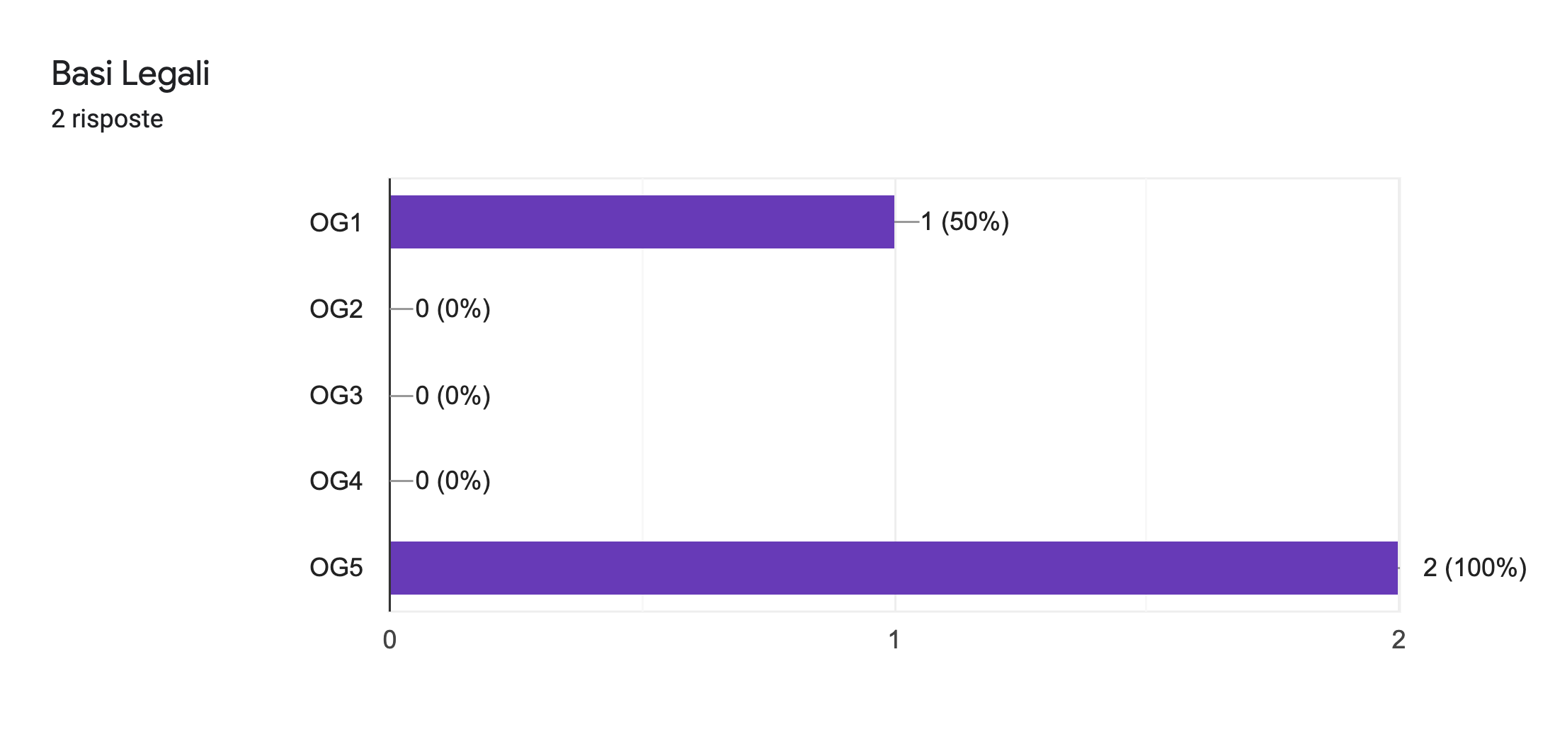
Simulazione di formulazione avvio progetto on line: link
Visualizzazione delle risposte

Slide 76
Questionario on line sull’uso del BPMN: link
Ritenete importante informatizzare le procedure?
Ritenete lo strumento Cawemo utile per creare un data base centralizzato delle procedure?
Ritenete importante avere traccia in tempo reale della procedura da voi avviata?
Ritenete utile informatizzare le richieste di avvio dei progetti e gestione dei progetti per inserirli all’interno dei programmi?
Ritenete utile che i progetti inseriti siano valutati in base ai benefici per gli obiettivi strategici di ENEA?
Ritenete utile che i progetti sino aggregati all’interno dei programmi per migliorare l’impatto e la capitalizzazione dei vostri risultati?
Siete disponibili ad elaborare il BPMN per una procedura a vostra scelta?

Slide 77
Questionario on line: link
Ritenete utile informatizzare le procedure?
Ritenete CAWEMO.com uno strumento utilizzabile?
Vi proponete per modellare una procedura? Ad esempio:
  Tesi di laurea
  Assegni di ricerca
  Dottorati di ricerca
  Borse di studio per stranieri
  Acquisto beni inventariabili
  Acquisto software
  Acquisto servizi
  Missioni per assegni di ricerca
  ….

Slide 78
Gli obiettivi di tutti
Ottimizzare le risorse e l’efficienza operativa, per accrescere l’efficacia e la competitività dell’Agenzia OG5
Ottimizzare l'utilizzo delle risorse in relazione al valore dei risultati
Favorire l’efficacia organizzativa, l’efficienza operativa, la crescita delle competenze e l’innalzamento della qualità dei processi amministrativo-contabili, promuovendo il benessere organizzativo e le pari opportunità

Slide 79
Un esempio di possibile programma: la formazione promossa dall’ENEA
Rientra nell’obiettivo strategico 4: Incrementare le attività di protezione, promozione, divulgazione, valorizzazione e trasferimento dei risultati della ricerca e delle competenze dell'Agenzia, per massimizzarne l’impatto
Sono trasversali a tutti i dipartimenti
Sono spesso, se non sempre, uno dei deliverable dei progetti Europei
Avrebbe senso avere un programma specifico che raccoglie i deliverable di tutti i progetti
Facciamo un’analisi SWOT

Slide 80
Un programma di formazione ENEA: analisi SWOT
Punti di forza
Possibilità di essere più efficienti ed efficaci
Uso di standard accettati a livello di ente
Database degli stakeholder comuni
Campagne di comunicazione più efficaci
Minore sforzo per la realizzazione dei deliverable di progetto
Punti deboli
Difficoltà di attivare progetti interdipartimentali
Non esistono standard accettati da promuovere a livello di ente
Ogni ricercatore ha un suo proprio data base di contatti non sempre organizzato
Vantaggi
Opportunità
Aumento di richiesta di servizi di formazione avanzata
Accesso a finanziamenti specifici per attività di formazione
Database degli stakeholder condiviso
Database delle opportunità formative condiviso
Minacce
L’attività di formazione è considerata solo come uno dei tanti deliverable
La qualità è scarsa, e può danneggiare l’immagine dell’Ente
L’attività di formazione viene delegata ad altri partner che utilizzano il know how ENEA

Slide 81
CANVAS per un programma ad hoc sulla formazione esterna
1
Target
Le imprese
Le pubbliche amministrazioni
I cittadini
I lavoratori
Problemi
Eccessiva dispersione delle risorse
Stessi target raggiunti più volte con informazioni diverse
Disomogeneità di qualità e modalità di erogazione
Mancanza di visibilità
Soluzioni
Mettere a punto procedure condivise
Avviare un programma specifico
4
Unicità
In Italia nessun altro ente ha una piattaforma per la formazione rivolta all’esterno
Vantaggio competitivo
I risultati della ricerca diventerebbero più accessibili all’esterno
2
3
5
Metriche
Numero di corsi
Numerosità di iscrizioni
8
Canali
www.formazione.enea.it
9
7
Ritorni
Rafforzare i benefici dell’obiettivo generale 4
Ritorni d’immagine,
Nuove opportunità di finanziamento
Nuove opportunità di sviluppo di linee di ricerca
Costi
Attività già previste nei deliverable dei progetti finanziati
Risorse umane per l’aggiornamento dei corsi on line
Mantenimento del sistema HW/SW
Sviluppo di nuovi corsi ad hoc su temi emergenti
6

Slide 82
Altre idee per programmi??
Il focus del programma Programma deve essere sugli stakeholder.
Possibili temi:
Beni culturali
Edilizia
Materiali
Uso delle risorse naturali
ICT
…
Come esercizio propongo che sviluppiate dei possibili programmi nei quali inquadrare le vostre attività usando il CANVAS e il modello di MP2 sui business case.

